Slide 1
Representação de Imagens Digitais através de Codificação de Vizinhança.
Tiago buarque assunção de Carvalho
SAAP
Orientador: tsang ing ren
Universidade federal de Pernambuco
Centro de informática
Recife, 12 de abril de 2012
tbac@cin.ufpe.br

Slide 2
Roteiro
Justificativa
Revisão da Literatura
Trabalho prévio
Publicações
Metodologia
Objetivos
Trabalho desenvolvido no doutorado
Disciplinas
Cronograma

Slide 3
Justificativa
Representação
Estruturas de dados
Os problemas em processamento de imagens
melhoramento, restauração, reconhecimento, análise multiresolução, operações morfológicas etc.
Uma representação pode simplificar um ou mais de um problema
menor custo de memória e/ou processamento;
maior facilidade de implementação por parte do programador;
maior compatibilidade com determinado dispositivo.
Maior taxa de compressão e maior taxa de reconhecimento.

Slide 4
Introdução
1920, transmissão de imagens digitais
semanas → horas
1970, padrão digital para transmissão de fax
CCITT Group 3
Imagens digitais
Vetorizadas
Bitmaps
Bitmaps
Binário – 1 bit
Tons de cinza – escala de valores
Colorida – vetor RGB

Slide 5
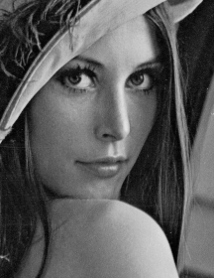
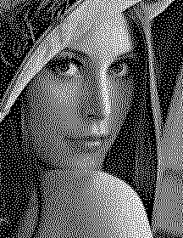
Imagens Binárias
Texto
Desenho
Texto
Halftone
Tons de cinza
Halftone
Desenho

Slide 6
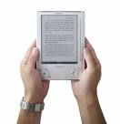
Aplicações de Imagens Binárias
Documentos digitais
Bibliotecas digitais
Google Books
7 milhões de livros (2 milhões grátis)
4 anos digitalizando livros impressos
Ebooks
Amazon Kindle, Sony Reader, iPad
Transmissão de fax
Biometria de impressões digitais
Reconhecimento de caracteres manuscritos
Indexação de formas em vídeo

Slide 7
Representação de Imagens Binárias
Codificação de imagens
Compressão e descrição
Sem perdas, manter os dados originais
Com perdas, sistema visual humano
Tipos de representação
por bitmap
interna
de contorno

Slide 8
Métodos de Compressão
Compressão sem perdas
Imagem Binária
CCITT Group 3
CCITT Group 4
JBIG
JBIG2
Também usados para imagens binárias
GIF
PNG

Slide 9
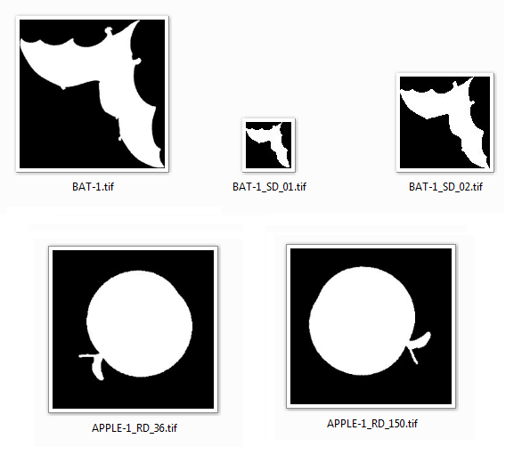
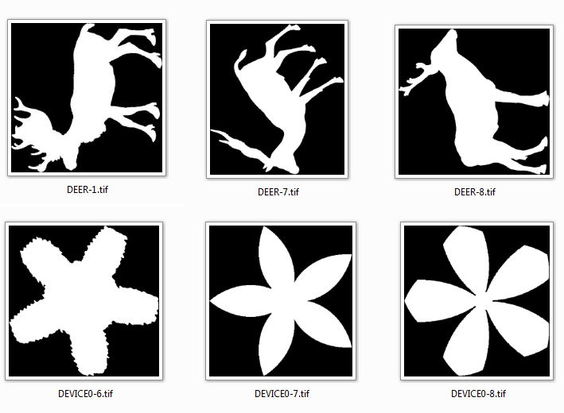
Reconhecimento de Forma
Silhuetas de objetos bidimensionais
Recuperação de imagens e indexação de vídeo
MPEG-7 (descrição de conteúdo multimídia)
Core Experiment CE-Shape-1 (A1, A2, B, C)

Slide 10
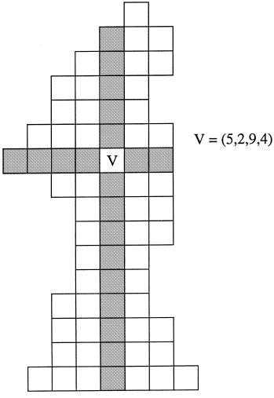
Codificação de Vizinhança Original
Tsang et al. 1999, 2006a, 2006b
Um vetor por pixel preto
Codificação do vetor em um número
Histograma de códigos
Extração de características
Caracteres manuscritos
Operadores de vizinhança
Não é possível reconstruir a imagem

Slide 11
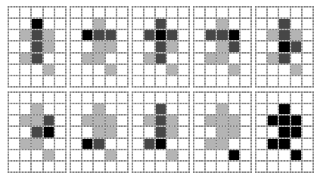
Codificação de Vizinhança Proposta
Código de Vizinhança, XC
Centro (x,y) e Vizinhança (n, l, s, o)
Permite a reconstrução de imagem original
Exemplo (x, y, n, l, s, o)
(2, 1, 0, 0, 3, 0)
(1, 2, 0, 2, 0, 0)
(2, 2, 1, 1, 2, 1)
...

Slide 12
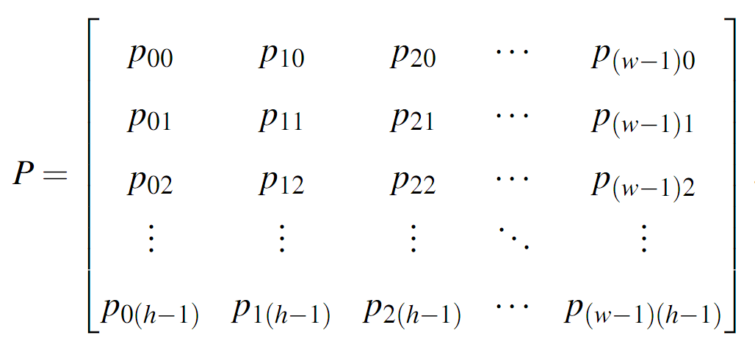
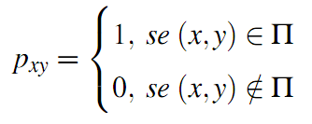
Imagem Binária
Uma imagem binária é uma matriz P
P = [p_{xy}]
pixel p_{xy} em {0, 1} = {preto, branco}

Slide 13
Funções Braço (b)
Segunda parte do vetor XC
Representam a vizinhança
Cada elemento do vetor vizinhança é um braço
Associa o centro e o comprimento do braço a pontos

Slide 14
Código de Vizinhança (XC)
Vetor XC, fi
Configuração, beta
Função vizinhança do XC, u

Slide 15
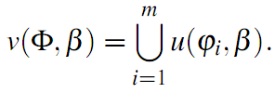
De XCs para Imagem Binária
Dimensões da imagem
Configuração beta
Conjunto de códigos XC, Fi
Função vizinhança, v

Slide 16
De Imagem Binária para XCs
Definir um XC para cada pixel preto da imagem
Centro do XC = (x, y), posição do pixel preto
Calcular o tamanho máximo para todos os braços, fazer com que cada braço codifique o máximo possível de pontos

Slide 17
Algoritmo para a Redução de XCs
Algoritmos para a redução do conjunto de códigos de vizinhança necessários para representar uma imagem binária sem perdas
REDAG
Redução do Conjunto de Códigos Via Algoritmo Genético
RED1
Primeiro Algoritmo Determinístico para Redução do Conjunto de Códigos
RED2
Segundo Algoritmo Determinístico para Redução do Conjunto de Códigos

Slide 18
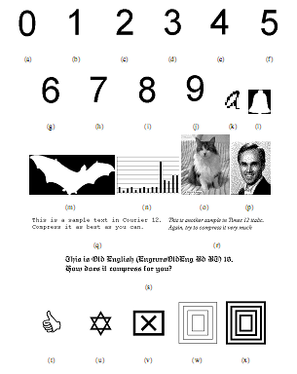
Experimentos – Imagens de Teste
24 imagens
Desenho
2 silhuetas
10 Dígitos
7 símbolos
Texto
3 fontes
Halftone
2 fotos

Slide 19
Compressão com XC

Slide 20
Reconhecimento de Forma com XC
Distância entre duas formas A e B
Padronizar a rotação das duas imagens A e B
Gerar mais 3 imagens para B, rotacionado e girando 180º
Gerar o conjunto de códigos reduzido para as 5 imagens
Calcular a distância de A para cada versão de B
Retornar a menor das 4 distâncias calculadas

Slide 21
Conclusões
Contribuições
Formalização da codificação de vizinhança
Funções braço
Redução do conjunto de XCs
Compressão
Descritor de forma

Slide 22
Publicação do Trabalho
No Mestrado
Tiago Buarque Assunção de Carvalho, D. J. Tenório, I. R. Tsang, G. D. C. Cavalcanti, and I. J. Tsang. Neighborhood coding for bilevel image compression and shape recognition. In IEEE International Conference on Acoustics, Speech, and Signal Processing (ICASSP), 2010
Após o mestrado
de Carvalho, T. B. A. ; TENORIO, D. J. ; CAVALCANTI, G. D. C. ; TSANG, I. R. . Codificação de Vizinhança para Compressão de Imagens e Reconhecimento de Forma. In: 23rd SIBGRAPI Conference on Graphics, Patterns and Images, 2010, Gramado - RS. 23rd SIBGRAPI Conference on Graphics, Patterns and Images, 2010.
TENORIO, D. J. ; de Carvalho, T. B. A. ; CAVALCANTI, G. D. C. ; TSANG, I. R. . Lossless Binary Image Compression Using Neighborhood Coding. In: 23rd SIBGRAPI Conference on Graphics, Patterns and Images, 2010, Gramado - RS. 23rd SIBGRAPI Conference on Graphics, Patterns and Images, 2010.

Slide 23
Metodologia
Revisão bibliográfica
Construção de survey
Pesquisa
Proposta de soluções
Desenvolvimento das propostas
Publicações
Periódicos

Slide 24
Periódicos e Conferências
Periódicos
IEEE Transactions on Image Processing (qualis A1),
IEEE Transactions on Pattern Analysis and Machine Intelligence (qualis A1),
Computer Vision and Image Understanding (qualis A1),
Pattern Recognition Letters (qualis A2),
Image and Vision Computing (qualis A2) e
ACM Computing Surveys (qualis A1).
Conferências
ICIP (qualis A2) IEEE International Conference on Image Processing,
ICASSP (qualis B2) IEEE International Conference on Acoustics, Speech, and Signal,
CIVR (qualis B2) ACM International Conference on Image and Videl Retieval e
ICIAP (qualis B2) – Intenational Conference on Image Analysis and Processing.

Slide 25
Objetivo Geral
Aplicar a codificação de vizinhança para um amplo conjuntos de problemas de Processamento de Imagem
Demonstrar, através dessas aplicações, que a codificação de vizinhança é um método de representação útil
Averiguar os demais métodos de representação para imagens binária (Survey)
Possivelmente estender a codificação para outros domínios de imagens

Slide 26
Alguns objetivos específicos
Aprofundar o que foi desenvolvido no doutorado
Complexidade dos algoritmos propostos
Novas funções braços -> maior compressão
Taxonomia de imagens -> Segmentação de layout de documentos
Método mais eficiente para redução dos códigos -> ótimo?
Survey de representação de imagens binárias
ACM Computing Surveys (qualis A1)
Explorar domínios de aplicação
Armazenamento de imagens de impressões digitais
E de mapas de relevância
Operações morfológicas
Etc.

Slide 27
Trabalho desenvolvido no doutorado
Algoritmo para extrair os códigos que já entrega um conjunto reduzido de códigos
Qualidade do resultado da redução comparada com os algoritmos anteriores
Redução do custo de processamento em relação aos algoritmos anteriores de O(n²) para O(n) -> falta provar
Operações morfológicas
Borda, esqueleto etc.
Já existiam em trabalhos anteriores para o conjunto redundante de códigos mas não se aplicavam em conjuntos reduzidos de códigos
Dificuldades em trabalhar com a informação esparsa
Vantagem: menor custo computacional do que os métodos tradicionais de operações morfológicas em matrizes.

Slide 28
Disciplinas Cursadas
Dispensa de 3 disciplinas do Mestrado
2011.1
Processamento de Imagens
2011.2
Trabalho individual
2012.1
Aprendizagem de Máquina
2012.2
Seminários

Slide 29
Cronograma
Março de 2012
Cursar disciplinas.
Operadores morfológicos nos códigos reduzidos
Abril de 2012
Cursar disciplinas.
Finalização de um artigo para Pattern Recognition Letters.
Submissão deste artigo.
Maio a setembro de 2012
Cursar disciplinas.
Operadores morfológicos nos códigos reduzidos
Levantar artigos recentes e surveys relacionados ao tema e escrever um survey para ACM Computing Surveys.
Agosto de 2012
Cursar disciplinas.
Submissão do survey para ACM Computing Surveys.
Setembro de 2012 a Fevereiro de 2013
Cursar a disciplina de seminários
Desenvolvimento de técnicas de processamento de imagens utilizando codificação de vizinhança, visando mostrar a versatilidade deste método de representação de imagens.
Operadores morfológicos nos códigos reduzidos; rotação rápida

